Slide 1

平成29年12月5日
課題研究 Ｑ９
非線形・非平衡の理論
説明者 佐々真一

Slide 2

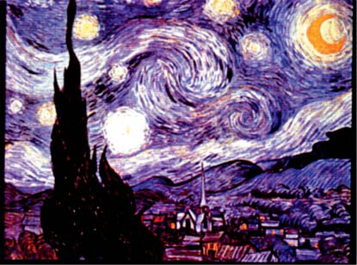
非線形
分解できない
力学系、確率過程、情報理論…
数値シミュレーション
非平衡
流れや変化が本質になる「動く世界」
運動・機能・自己組織化・生命などの多彩な現象

Slide 3

研究対象
量子および古典多体系から、
流体、高分子・ゲル・液体、
粉体やガラス等不均質な系、
神経信号、分子機械、生命、
量子計算など多岐に渡る

Slide 4


研究スタイル
数理モデル化や数値シミュレーション
→
新しい現象の発見
現象の本質的機構の抽出
数理的解析方法の開発や理論的計算
→
新しい枠組みの提案や現象の予言

Slide 5
特徴
伝統的な物理学では対象としない現象
にも（基礎物理学を踏まえて）積極的に挑戦！
生物学や工学などとの境界領域分野の研究課題も！
素朴な動機に根差した一般的問題
にも（近年の発展を生かして）果敢に挑戦！
統計力学や量子力学の基礎に関わる研究課題も！

Slide 6
スタッフ
荒木武昭
ソフトマターの相転移ダイナミクス
北村光
多電子系の非平衡ダイナミクス
小林未知数
トポロジーのダイナミクスと統計
佐々真一
ミクロダイナミクスと
マクロ現象をつなぐ
篠本滋
点事象時系列ビッグデータの解析理論
  武末真二
  格子模型による非平衡輸送現象
藤定義、松本剛
乱流や水滴成長など連続場の解析
  藤井啓祐
  量子情報の物理
NEW！

Slide 7
非線形・非平衡の理論
何をするのか？

Slide 8

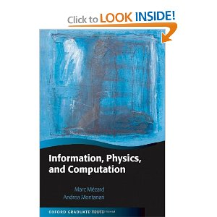
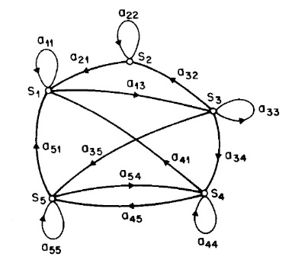

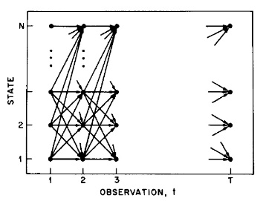
４月から７月まで
全員で教科書等を読む （最近の例）
Einsteinのブラウン
運動の理論を精読。
（担当：佐々）
統計力学と
情報理論の
境界領域。
（担当：武末）
パラドックスで
学ぶ流体力学
（担当：松本）
隠れマルコフ
モデル論文輪読
（担当：篠本）

Slide 9
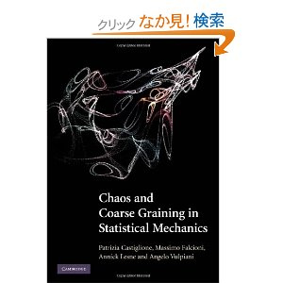




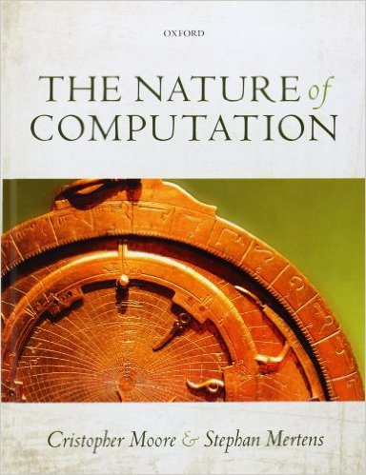
過去の例など
「カオス」と
「統計力学」から、
粗視化を鍵として
両者の関係へ
（担当：松本）
ゆらぐ世界の領域に熱統計力学を拡張する可能性
（担当：佐々）
情報理論の基礎
（担当：武末、篠本）
「対称性の破れ」
と「秩序パラメータ」
を基本概念として、
ソフト凝縮系と
相転移の理解
（担当：北村）
「量子計算」と「量子情報」の基礎、物理と情報の境界領域
計算量理論の基礎
を物理学との接点を
意識して学ぶ

Slide 10
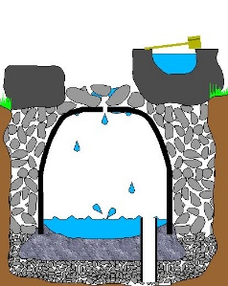

１０月から１月まで
各人が課題に取り組む (最近の例）
水面に落ちた水滴
からでる「ぴちょん」
という音
（担当：藤、松本）
イオン液体混合系の
界面構造
（担当：荒木）
一般化線形モデル
の理論を学んで
イベント時系列解析へ
（担当：篠本）
はねかえり係数０マクロ球
のハミルトン系からの構成
（担当：佐々）
（担当：武末）
最適化問題・マルコフ
決定過程と統計力学

Slide 11
メッセージ
多彩な現象に対して、
基礎物理学の視点で考えようとする
意欲あふれる学生を待っています

